Slide 1
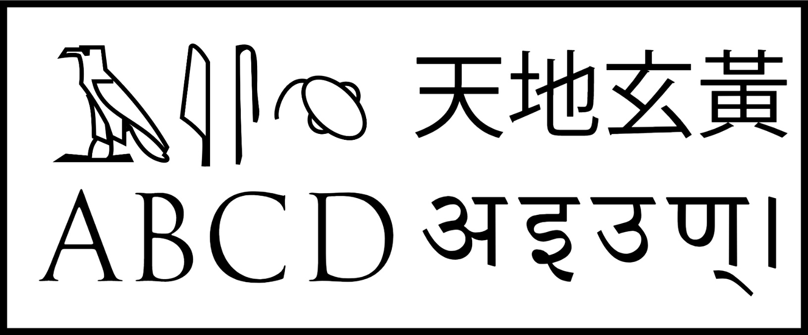
Razvoj pisav

Slide 2
1) PALEOGRAFIJA
To je veda, ki se ukvarja z raziskovanjem starih pisav.
Raziskovanje starih pisav je nujno, da lahko preberemo stara besedila.
To je ključ do poznavanja in razumevanja preteklosti.

Slide 3
2) PISAVA
To je dogovorjen sistem znakov za pisno sporazumevanje.
V grafični podobi posnema govor.
Nastanek pisave loči stari vek od prazgodovine.

Slide 4
3) RAZLOGI ZA NASTANEK PISAV
potreba po ohranjanju spomina
potreba po ohranjanju podatkov
potreba po ustvarjalnosti
verske potrebe
hranjenje velike količine podatkov
sporazumevanje na daljavo

Slide 5
4) SLIKOVNA PISAVA
Ni še prava pisava.
Predmeti, bitja, pojmi so prikazani z enostavnimi slikami ali podobami.
Najstarejša slikovna pisava je SLIKOVNA PISAVA IZ MEZOPOTAMIJE.
Pojavila se je v 4. tisočletju pred našim štetjem z razvojem prvih mestnih državic.
Zapisovali so količino žita, število delavcev, velikosti polj …

Slide 6
Ogled slike v delovnem zvezku

